Slide 1


Slide 2
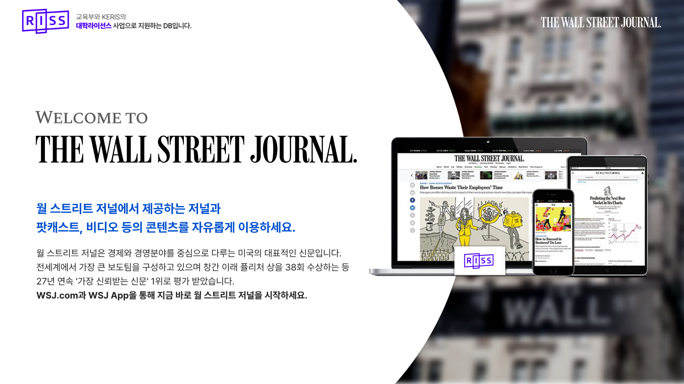

Slide 3
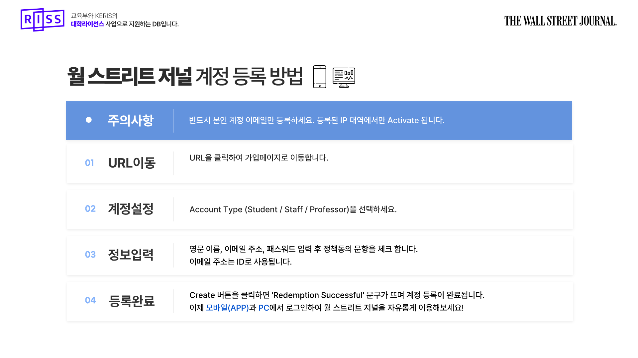
https://partner.wsj.com/enter-redemption-code/K006GJCCKP4W
등록시 소속기관 확인을 위해 @sogang.ac.kr 계정만 등록가능함

Slide 4
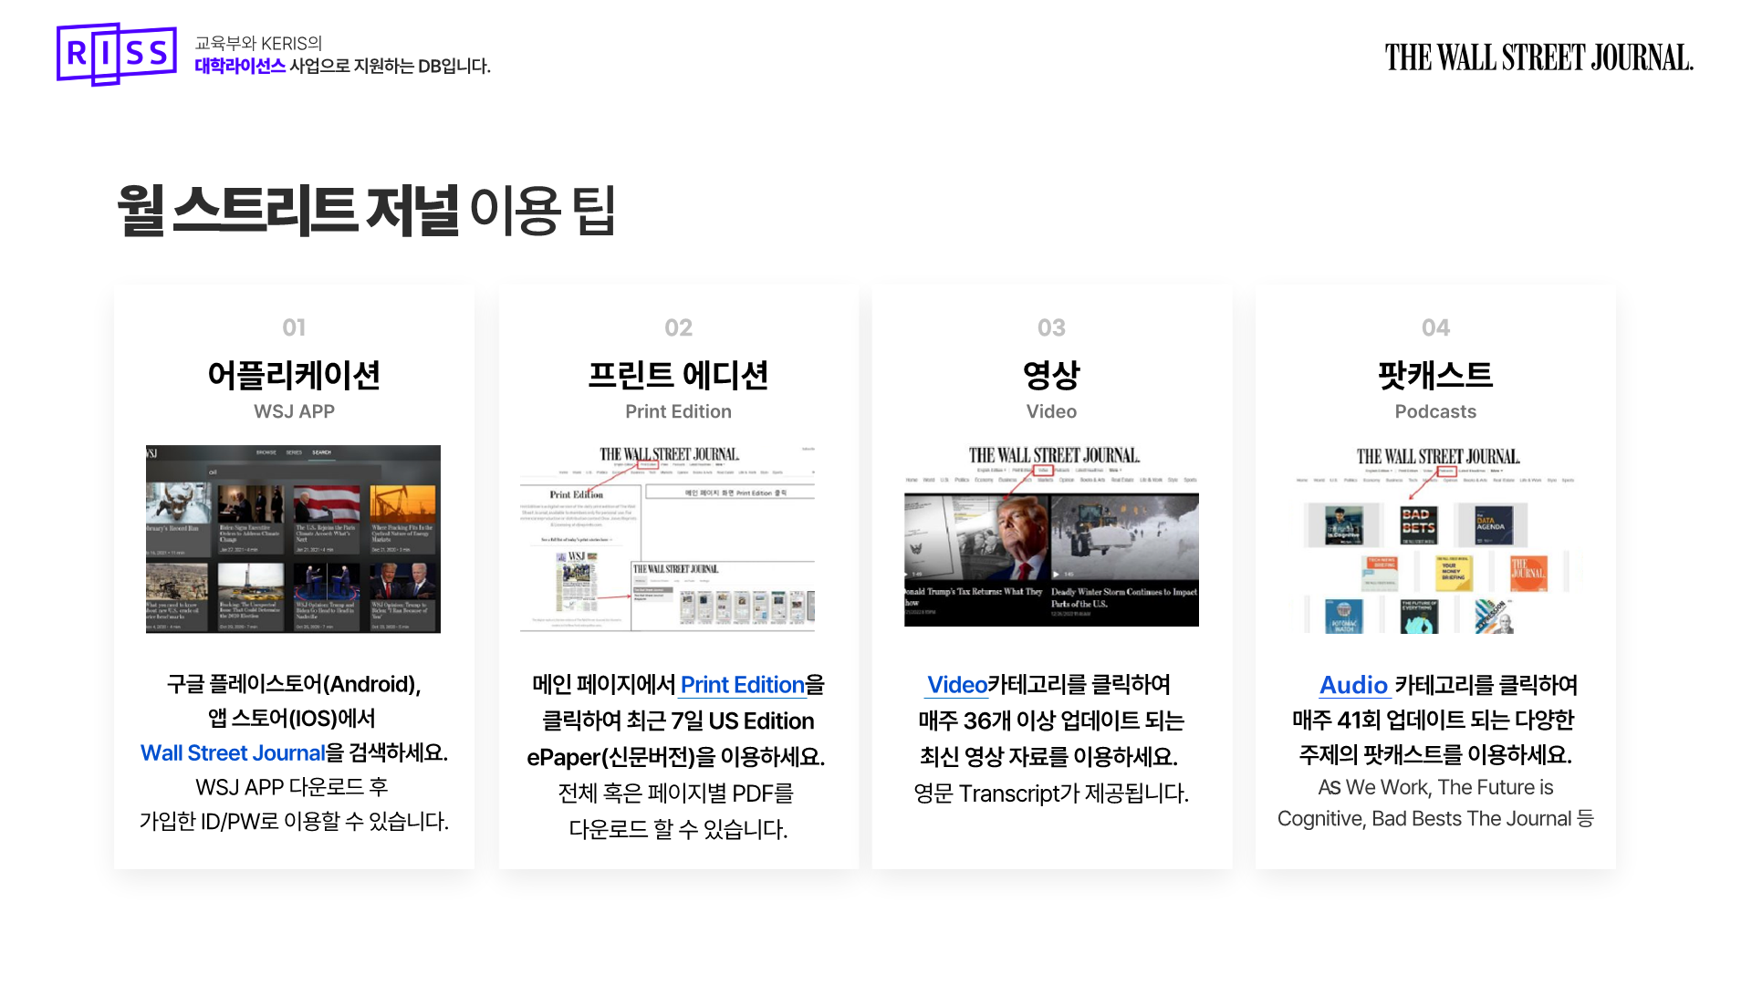

Slide 5


